Slide 1
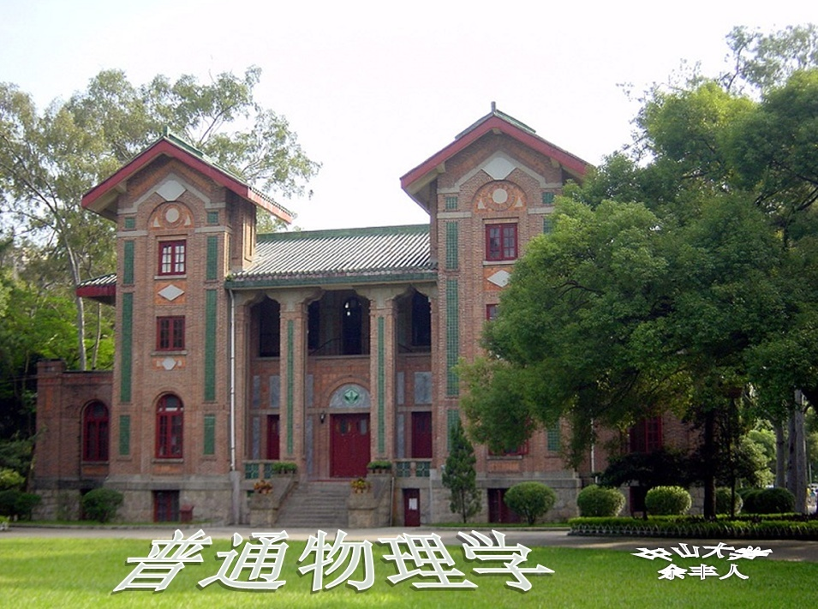

Slide 2
第3章 守恒定律
§1 质点系
§2 动量守恒定律
§3 角动量守恒定律
§4 能量守恒定律
§5 质点系的运动

Slide 3
§1 质点系
一.质点系的概念
质点系，是由多个质点组成的系统。地球是质点系，一群鱼是质点系，一朵云也是质点系，任何物质系统都是质点系。
固体，是特殊的质点系，质点系各个质点之间的距离始终不变。
质点系作为一个整体，它具有质量，动量，角动量和能量。
质点系的相互作用，分为外界与质点系之间的相互作用和质点系内部各个质点之间的相互作用。
质点系的运动，分为质点系的整体运动和质点系各个质点之间的相对运动。质点系的整体运动，有整体平动和整体转动以及质点系的形变。质点系的运动是极其复杂的，但它也存在普遍的一般规律。

Slide 4

一群鸟-质点系

Slide 5

沙丁鱼群-质点系

Slide 6
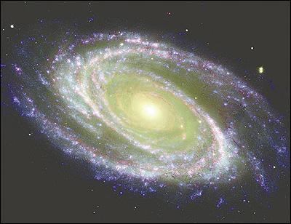
星系-质点系

Slide 7

一团气体-质点系

Slide 8

地球-质点系

Slide 9
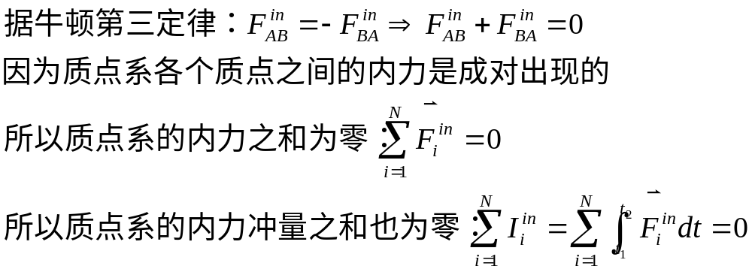
二.质点系所受的力
质点系受的力，分为外力和内力 。
外力 ，是外界对质点系各个质点的作用力，非惯性参照系中的惯性力，也可以看成是外力。
内力 ，是质点系内部各个质点之间的相互作用力。
质点系内力之和等于零 ，所以内力的冲量之和也为零。

Slide 10
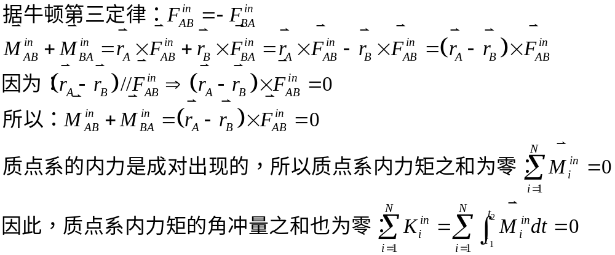
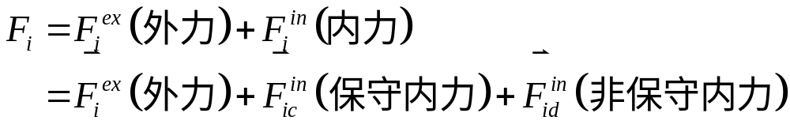
质点系内力矩之和等于零 ，所以内力矩的角冲量之和也等于零 。
质点系内力所作的功之和不等于零 。质点系的内力可分为保守力和非保守力。所以质点系各个质点所受的力由外力、保守内力和非保守内力构成。

Slide 11
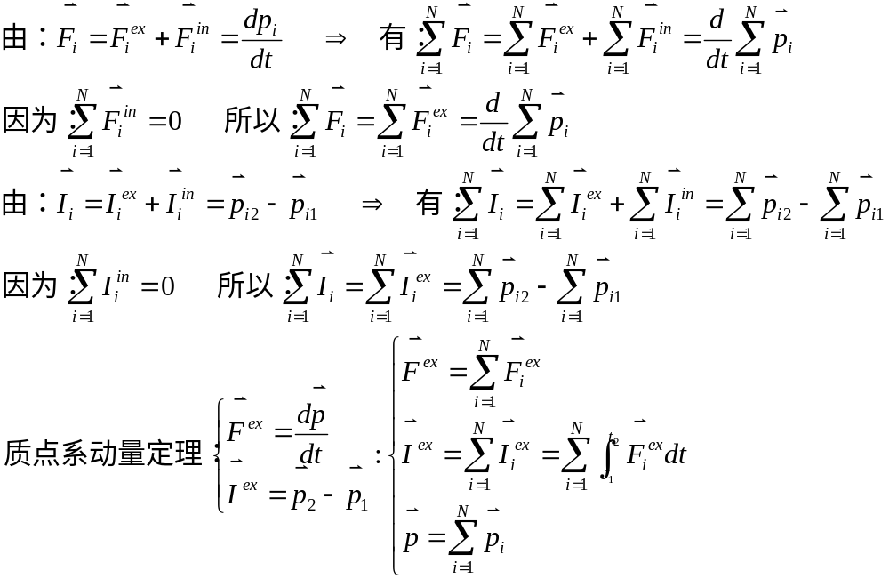
§2 动量守恒定律
一.质点系动量定理

Slide 12
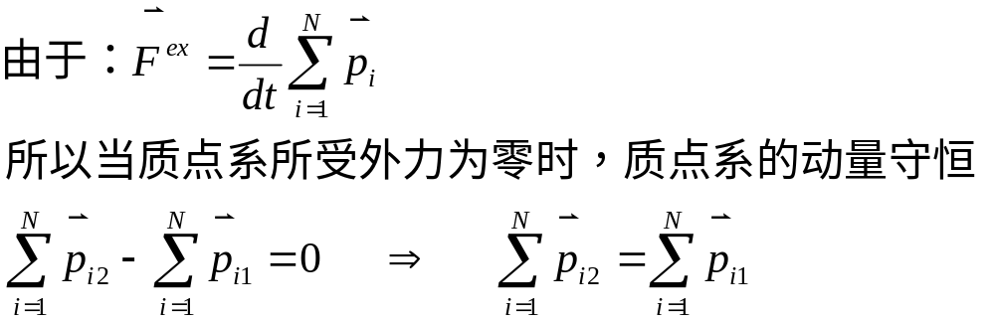
二.动量守恒定律
动量守恒定律，是力学的基本定律，它比牛顿定律更具有普遍性。无论是经典力学，还是相对论力学和量子力学，动量守恒定律都普遍成立。而牛顿定律只在经典力学中才成立。
动量是状态量，动量守恒定律说明，如果系统与外界没有相互作用，则系统的运动状态不会改变，但系统内部各个质点的运动状态可以改变，不过这种改变，只是系统内部各个质点相互进行动量交换。
内力，是系统内部各个质点相互进行动量交换的原因，一个质点动量的增加，其他质点就有等量的动量减少。

Slide 13

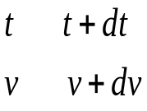


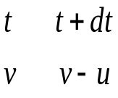



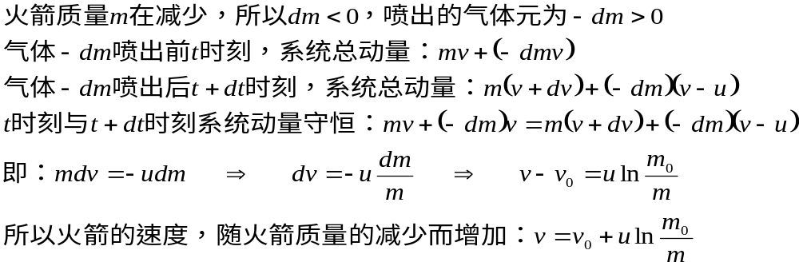
三.动量守恒定律应用
1.火箭问题
火箭在高空飞行时，重力可以忽略不计，这时火箭与喷出的气体组成的质点系满足动量守恒定律。
火箭问题是减质量问题，可以通过分析一个微小时间内的动量守恒，来求出火箭的运动方程。

Slide 14








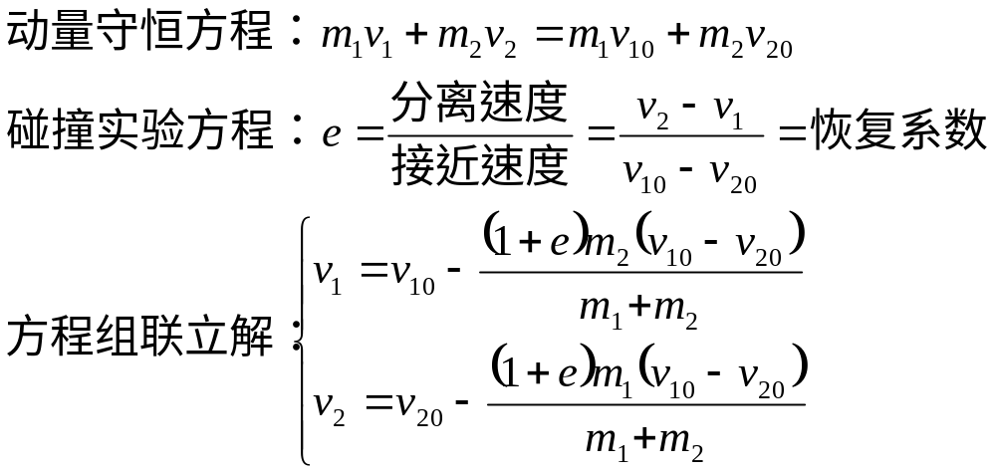
2.碰撞问题

Slide 15
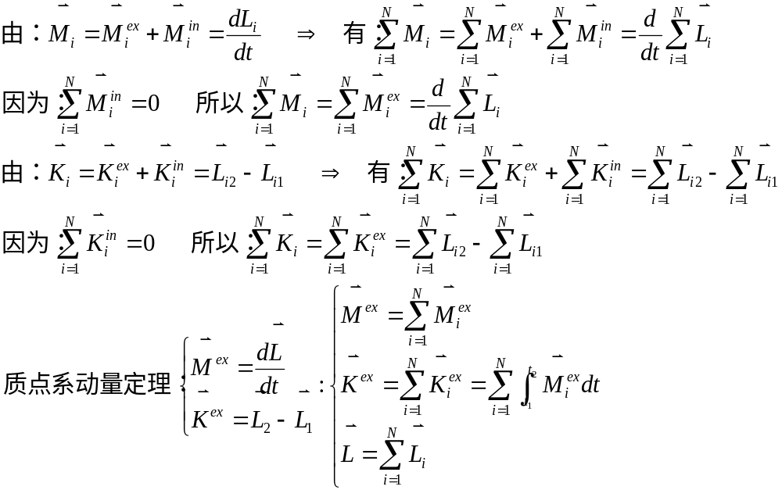
§3 角动量守恒定律
一.质点系角动量定理

Slide 16
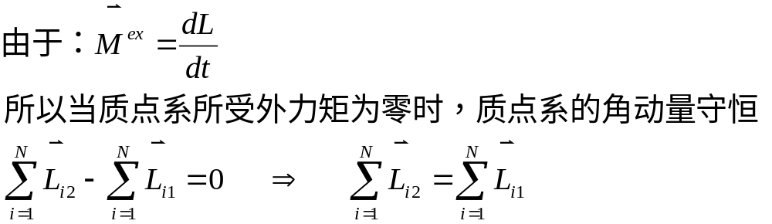
二.角动量守恒定律
角动量守恒定律，是力学的基本定律，它具有普遍性。无论是经典力学，还是相对论力学和量子力学，角动量守恒定律都普遍成立。
角动量守恒定律说明，如果系统与外界没有力矩相互作用，则系统的角动量不会改变，但系统内部各个质点的角动量可以改变，不过这种改变，只是系统内部各个质点相互进行角动量交换。
内力矩，是系统内部各个质点相互进行角动量交换的原因，一个质点角动量的增加，其他质点就有等量的角动量减少。

Slide 17
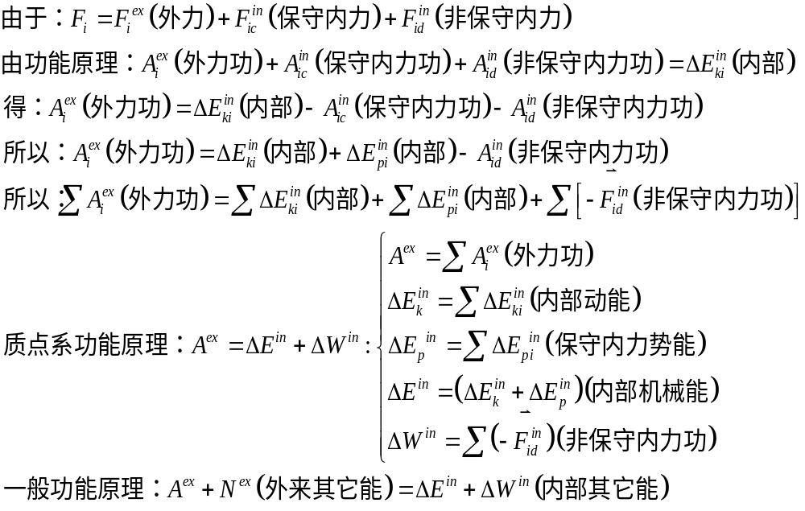
§4 能量守恒定律
一.质点系的功能原理

Slide 18
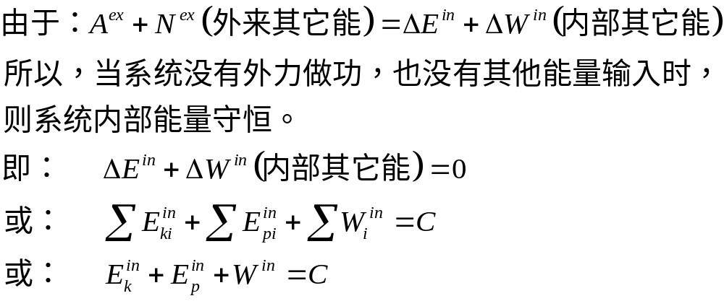
二.能量守恒定律
能量守恒定律，是力学的基本定律，它具有普遍性。无论是经典力学，还是相对论力学和量子力学，能量守恒定律都普遍成立。
能量守恒定律说明，如果系统与外界没有能量交换，则系统的能量不会改变，但系统内部各种能量之间可以改变，不过这种改变，只是系统内各种能量之间的相互交换。

Slide 19




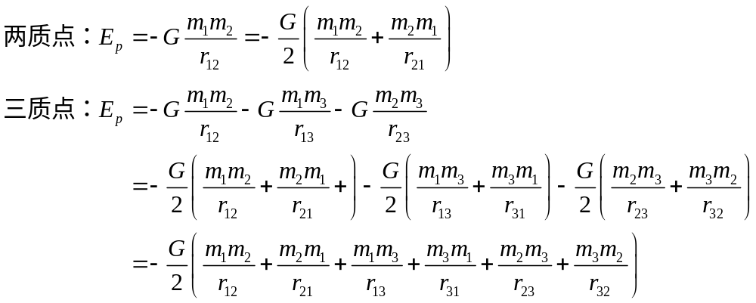


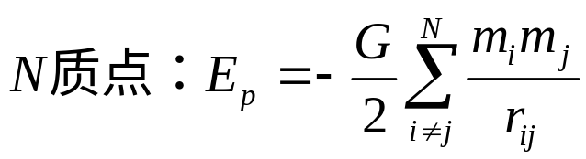
三.质点系的势能
质点系的引力势能(以各个质点相互无限分离为参考状态）
任何质点系的势能，只与质点系中各个质点之间的相对位矢有关，与各个质点的绝对位矢无关。

Slide 20
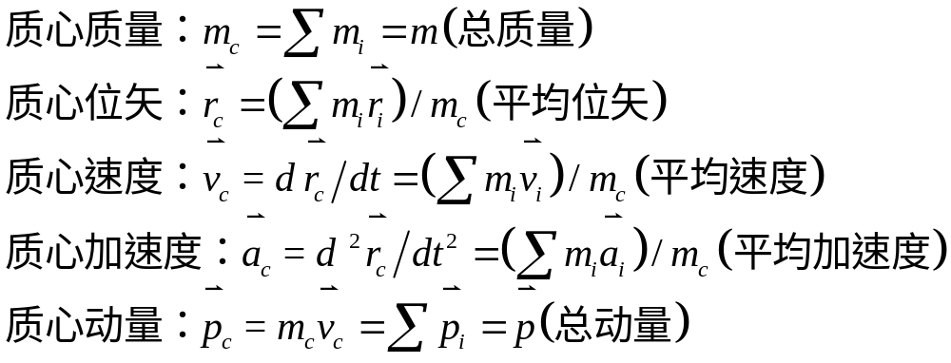
§5 质点系的运动
一. 质点系的质心
质点系的质心c，它是质点系的等效质点。质心的物理量定义为：
质点系质心的质量和动量，分别是整个质点系的质量和动量，因此，质心既是质点系的质量中心，也是质点系的动量中心。

Slide 21
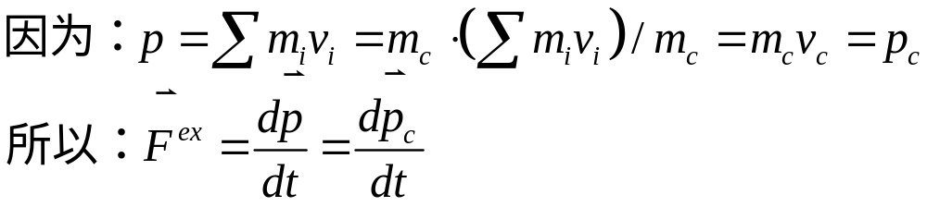
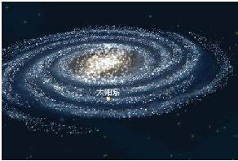
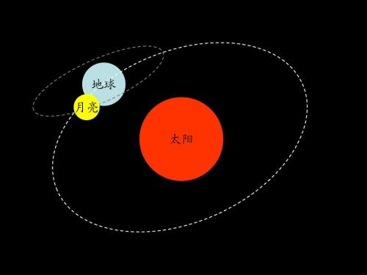
二. 质点系的平动
质点系的平动，是质点系整体跟随质心的运动，即质点系的平动就是质点系的质心运动。

Slide 22
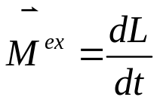
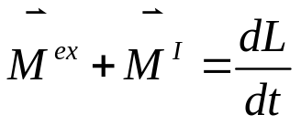
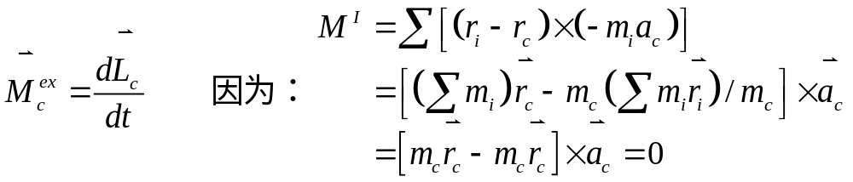
三. 质点系的转动
质点系的转动，是质点系整体绕坐标原点的转动。该坐标系可以是惯性系，也可以是非惯性系。在惯性系中， 质点系没有惯性力矩作用，所以质点系转动满足的角动量定理为：
在非惯性系中， 质点系存在惯性力矩作用，所以质点系转动满足的角动量定理为：
在质心非惯性系中， 质点系的总惯性力矩为零，所以质点系绕质心转动满足的角动量定理为：

Slide 23
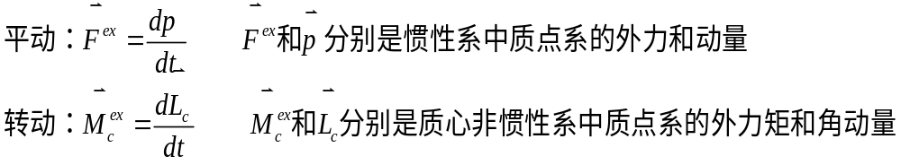
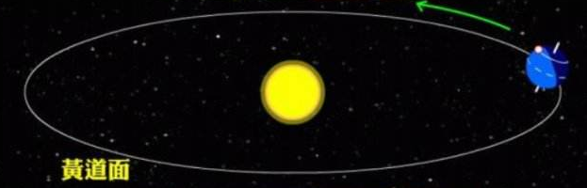
四. 质点系的运动
质点系的运动，可分解为质点系跟随质心的平动和质点系绕质心的转动。平动和转动所遵循的规律为：

